Slide 1

TRƯỜNG TIỂU HỌC SÀI ĐỒNG
Môn Lịch sử và Địa lí
Bài: Sông Hồng và Văn minh sông Hồng
GV: Vũ Thị Kim Loan
Lớp 4A3
GV: Vũ Thị Kim Loan
Lớp 4A3

Slide 2



Slide 3

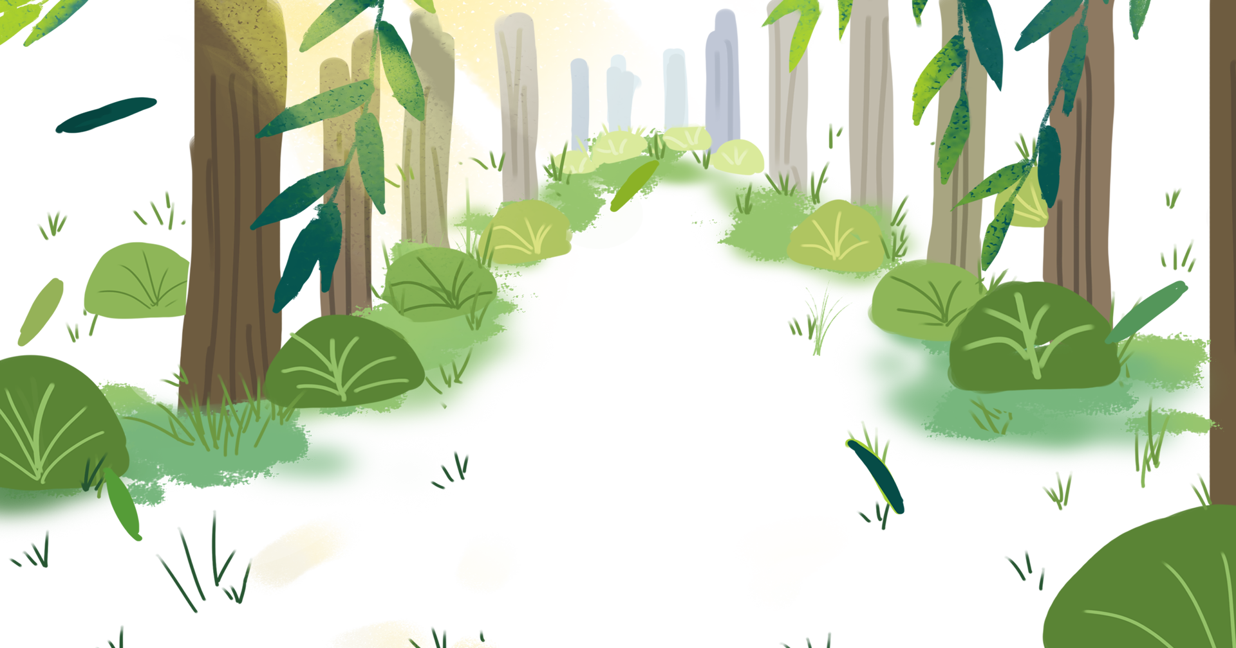
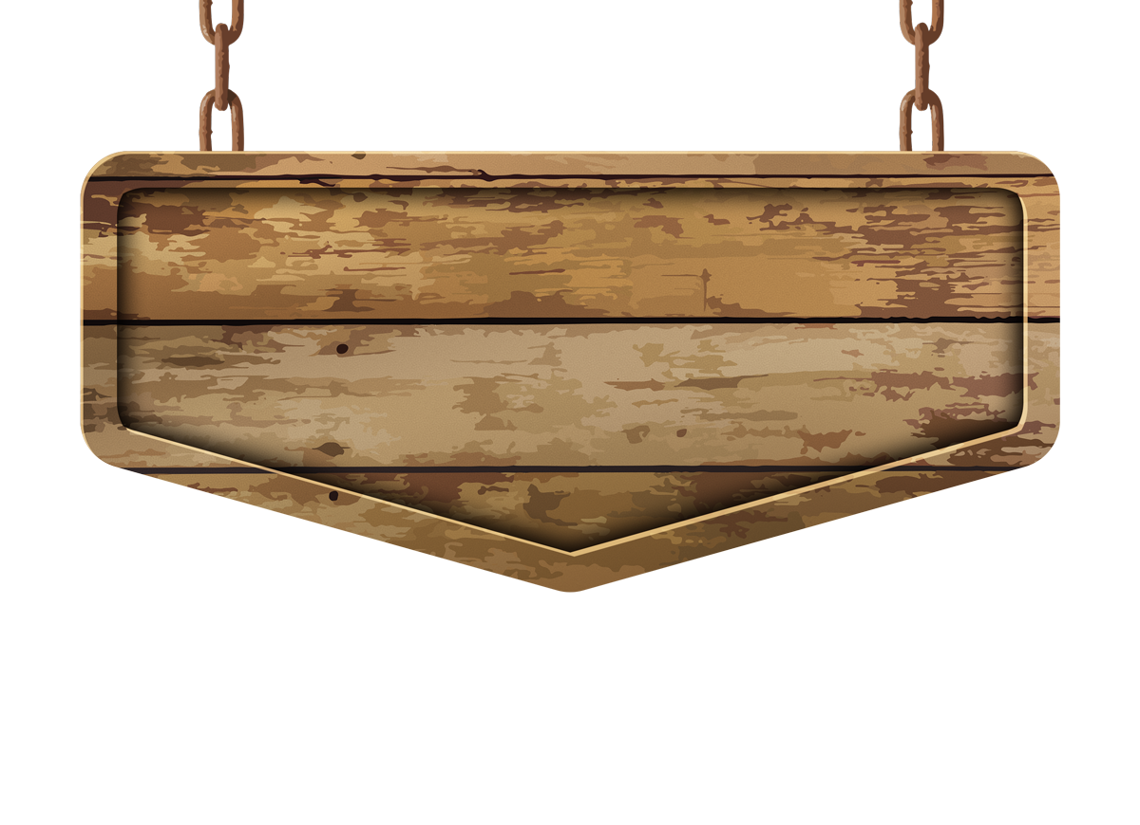






Slide 4

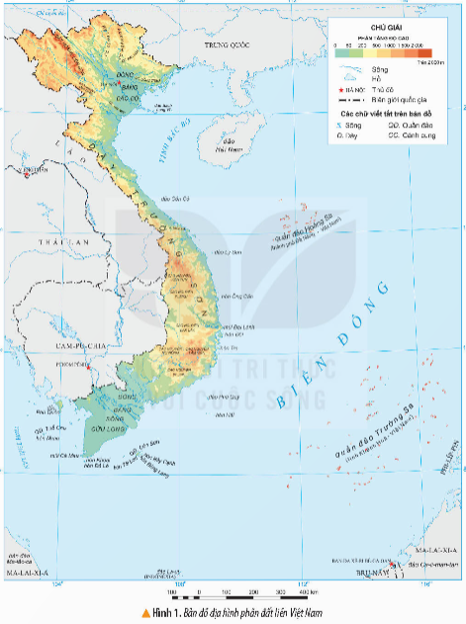
Dựa vào bản đồ địa hình phần đất liền Việt Nam ở bài 1, trang 7 và thông tin, em hãy:
- Xác định vị trí thông tin trên bản đồ.
- Kể tên một số tên gọi khác của sông Hồng.

Slide 5
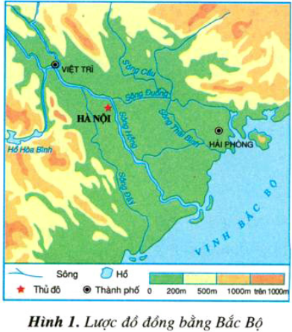

Slide 6


Vị trí của sông Hồng
Sông Hồng bắt nguồn từ Trung Quốc. Phần chảy vào lãnh thổ Việt Nam dài khoảng 556km. Từ huyện Bát Xát (Lào Cai) đổ ra biển ở cửa Ba Lạt – ranh giới giữa tỉnh Thái Bình và tỉnh Nam Định.
Sông Hồng còn có tên gọi khác: Nhị Hà,
Hồng Hà, sông Cái,...

Slide 7


Slide 8


a) Một số thành tựu tiêu biểu của văn minh sông Hồng
Đọc thông tin và quan sát các hình 2, 3, em hãy trình bày một số thành tựu tiêu biểu của văn minh sông Hồng.

Slide 9
Sự ra đời của nhà nước Văn Lang, Âu Lạc, trống đồng Đông Sơn,...

Slide 10
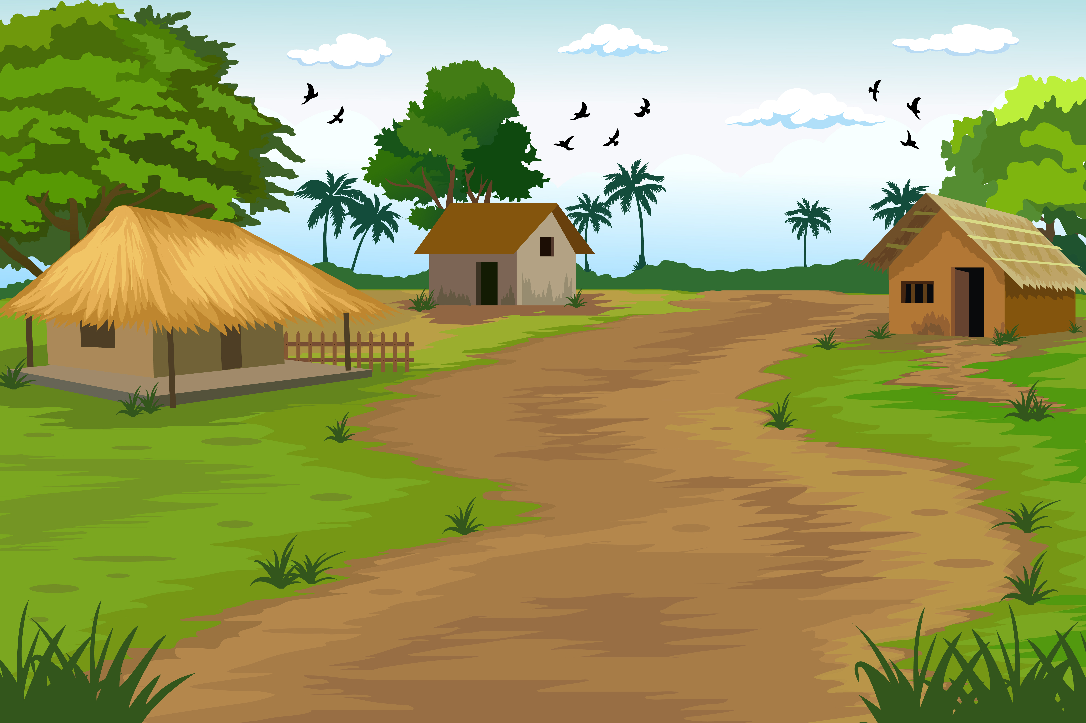
Đứng đầu Nhà nước Văn Lang là Hùng Vương, đứng đầu Nhà nước Âu Lạc là An Dương Vương, giúp việc cho vua có Lạc hầu, Lạc tướng.

Slide 11
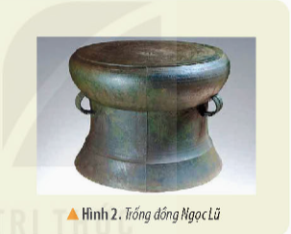
Trống đồng Đông Sơn được phát hiện lần đầu tiên tại huyện Đông Sơn (tỉnh Thanh Hoá).

Slide 12
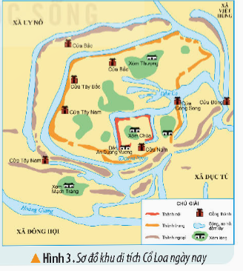
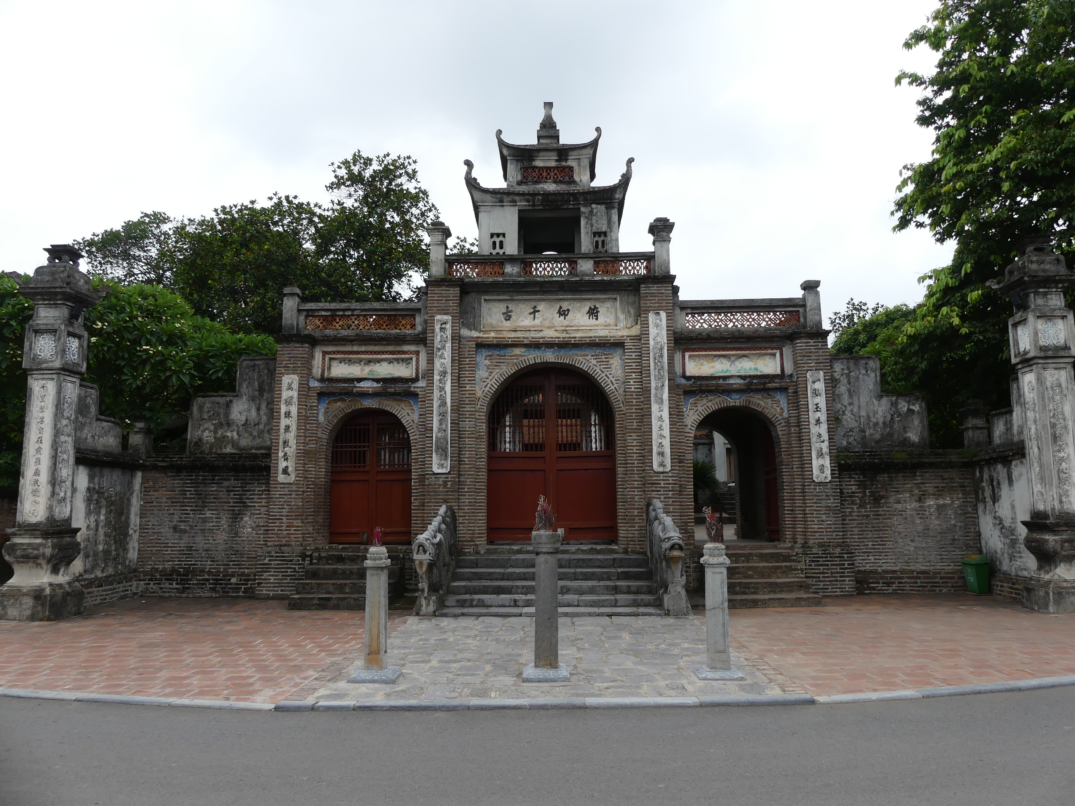
Thành Cổ Loa (nay thuộc huyện Đông Anh, thành phố Hà Nội), có ba vòng khép kín là thành nội, thành trung và thành ngoại.

Slide 13
b) Đời sống của người Việt cổ
1. Đọc thông tin và quan sát hình 4 em hãy mô tả một số nét chính về đời sống vật chất và tinh thần của người Việt cổ.
2. Câu chuyện Bánh chưng bánh giầy ở Bài 7 trang 35 cho em biết điều gì về đời sống vật chất và tinh thần của người Việt cổ.

Slide 14


Slide 15
Một số nét chính về đời sống
vật chất của người Việt cổ
Nguồn lương thực chính là thóc gạo, người Việt cổ ở nhà sàn, đi lại bằng thuyền, nam thường đóng khố cởi trần, nữ mặc váy và áo yếm. Họ biết trồng dâu, nuôi tằm, dệt vải,..

Slide 16

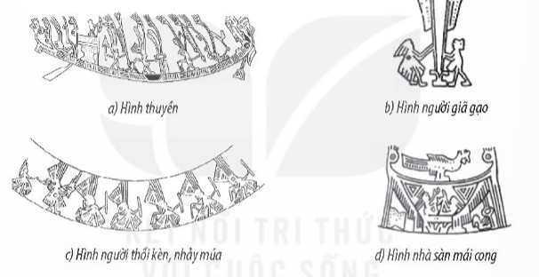
Hình 4: Đời sống của người Việt cổ được khắc họa
trên hoa văn trống đồng Ngọc Lữ

Slide 17
Đời sống tinh thần của người Việt cổ
Có tín ngưỡng thờ cúng tổ tiên, thờ cúng các vị thần: thần Sông, thần Núi,...
Họ có tục ăn trầu, nhuộm răng đen
Vào ngày hội thường hóa trang,
vui chơi, nhảy múa,...

Slide 18


Slide 19

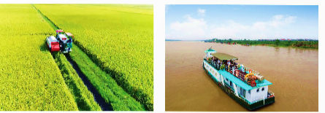
Hình 5. Cánh đồng lúa
(tỉnh Thái Bình)
Hình 6. Du lịch trên
sông Hồng (thành phố Hà Nội)
Đọc thông tin và quan sát các hình 5,6 em hãy đề xuất một số biện pháp để góp phần giữ gìn và phát huy giá trị sông Hồng.

Slide 20
Một số biện pháp để góp phần
giữ gìn và phát huy giá trị sông Hồng
Khai thác hợp lí
Bảo vệ môi trường
Tuyên truyền mọi người chung tay bảo vệ nguồn nước.

Slide 21


Slide 22
Lập và hoàn thành bảng mô tả (theo gợi ý dưới đây)
về đời sống vật chất và tinh thần của người Việt cổ
Đời sống của người Việt cổ |  | Biểu hiện
Đời sống vật chất | Thức ăn
 | Nhà ở
 | Trang phục
 | Phương tiện đi lại
Đời sống tinh thần | Tín ngưỡng
 | Phong tục, tập quán
Lúa, gạo
Nhà sàn
Nam thường đóng khố cởi trần, nữ mặc váy và áo yếm
Chủ yếu bằng thuyền
Thờ cúng tổ tiên, thờ cúng các vị thần: thần Sông, thần Núi
Phong tục ăn trầu, nhuộm răng đen

Slide 23
2. Giới thiệu một câu chuyện dân gian về đời sống của người Việt cổ. Câu chuyện đó giúp em biết điều gì về đời sống của con người thời kì đó?
Câu chuyện dân gian mà em thấy tâm đắc nhất là câu chuyện về sự tích Chử Đồng Tử và Nàng công chúa Tiên Dung. Qua câu chuyện giúp ta nhận thấy rằng từ thời xa xưa dân Việt cổ ta đã mặc trang phục nam đóng khố, và người dân chủ yếu đi lại bằng thuyền bè, có nhiều lễ hội được diễn ra và được lưu giữ đến tận ngày nay.

Slide 24


Slide 25
3. Giữ gìn và phát huy giá trị của sông Hồng
- Sông Hồng mang lại nhiều lợi ích
- Cần bảo vệ, khai thác hợp lí

Slide 26
Em hãy tìm hiểu và kể tên một số phong tục tập quán của người Việt cổ còn được lưu giữ đến ngày nay.

Slide 27


